Slide 1
IL PESO DELLE PAROLE

Slide 2
IL PESO DELLE PAROLE
Con il progetto Libriamoci abbiamo letto un libro riguardante un avvenimento verificatosi il primo dicembre 1955, nel quale accadde un episodio molto importante per la storia. Questo libro è intitolato: L’autobus di Rosa. È tratto dalla storia di Rosa Parks, una donna che ha saputo dire di no per la prima volta. Quel NO ha cambiato molto non solo la sua vita, ma anche quella di tutti i neri. Quel rifiuto ha portato cambiamenti che nella società di oggi possono sembrare scontati, ma che in effetti non lo sono affatto. Il no di Rosa ha fatto la differenza per tutti ed è stato molto importante
Giusy Cimino

Slide 3
IL PESO DELLE PAROLE
Lunedì scorso ci siamo riuniti nell’atrio per leggere un libro chiamato L’autobus di Rosa. Esso parla di un nonno e il proprio nipotino che vanno al museo e vedono lo stesso autobus dove una donna nera, Rosa, cambiò la storia con un semplice NO! Dopo essersi rifiutata di cedere il proprio posto ad un bianco, l’autobus venne fermato e venne arrestata. Dopo un anno da questo fatto, venne abolita questa legge e tutti i neri poterono usufruire dei mezzi pubblici e di sedersi dove volevano. Alla fine del racconto, il nonno parla di come si sentisse in colpa per non aver aiutato Rosa in quella sua protesta.
Questo libro mi è piaciuto molto per vari motivi, uno di questi è stato che con un semplice NO, è cambiato tutto.

Slide 4
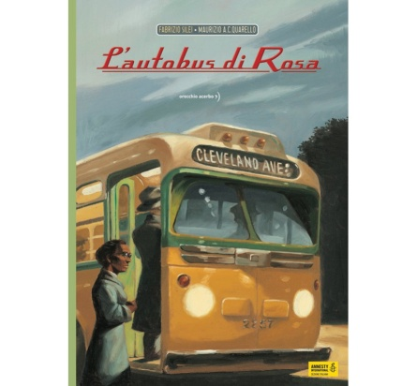
Rosa Parks era una donna statunitense che faceva la sarta e come molti a quell’epoca prendeva l’autobus. Il 1 dicembre 1955 era di ritorno a casa. Le leggi razziali in America prevedevano la divisione dell’autobus in una parte di sedili riservata ai bianchi e un’altra parte ai neri, che venivano chiamati in un modo bruttissimo e discriminatorio: “negri”. Se le due parti erano piene, i neri dovevano cedere il posto ai bianchi e restare in piedi. Questa situazione accadde a Rosa e alle persone di colore presenti nell’autobus. Tutti gli altri cedettero il posto senza protestare, tranne Rosa che non si mosse nonostante le intimidazioni da parte dell’autista. Lei si limitò a dire solo una parola: no! Per questo fu incarcerata. L’anno dopo, grazie a lei e anche alle proteste delle altre persone di colore, questa ingiusta limitazione fu abolita
IL PESO DELLE PAROLE
Silvia Colosimo
Lunedì 14 novembre, in occasione del progetto Libriamoci, abbiamo letto e riflettuto su un libro tratto da una storia realmente accaduta, il cui titolo è: L’autobus di Rosa. Ci siamo riunite tutte e tre le classi della Scuola secondaria di I grado e la quinta della Scuola primaria. Ci siamo seduti sul pavimento dell’atrio, mentre il libro è stato proiettato sul muro in modo da farci leggere tutti. Si tratta di una storia che aveva sentito e che mi ha colpito subito moltissimo. Esso è l’esempio di come una parola e un atteggiamento da parte di un solo individuo possano far riflettere coloro che forse non si sono sacrificati del tutto per difendere e ottenere i propri diritti in una società discriminatoria per quasi cambiare e fare la storia, ribellandosi alle leggi sulla segregazione razziale
Nonostante la segregazione razziale sia stata abolita, ancora oggi i neri non godono degli stessi diritti dei bianchi. Questa storia ci spiega come una parola può fare sia del bene che del male e avere un proprio peso. La storia nel libro viene raccontata da una persona presente quella sera e che, forse per timore, non aveva aiutato Rosa a difendere i loro diritti. Si tratta di un nonno che racconta al proprio nipote, toccando con fare nostalgico, l’autobus custodito in un museo. Quel mezzo gli riporta alla memoria quel gesto eroico compiuto da Rosa quella sera

Slide 5
Il libro che è stato letto per il progetto Libriamoci è: L’autobus di Rosa. Il libro tratta di un fatto che è accaduto il primo dicembre del 1955 su un autobus. Rosa Parks, una donna nera, riesce a dire di no, un NO che ha fatto la storia. Si era opposta ad una regola razzista e grazie a lei e alle persone che hanno smesso di salire sugli autobus, le cose sono finalmente cambiate.
IL PESO DELLE PAROLE
Benedetta Maione

Slide 6
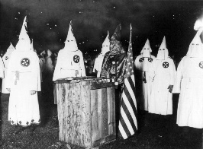
Lunedì quattordici novembre, ci siamo riuniti con le altri classi nell’atrio della scuola per leggere il libro su Rosa Parks: L’autobus di Rosa. Racconta di un nonno che, con il nipotino, entra in un museo e vede un autobus che fa riaffiorare in lui molti ricordi brutti, ma che cambiarono la storia. In quel pullman c’era una divisione: da un lato potevano sedersi i bianchi e dall’altra i neri. Rosa, donna nera, non trovando posto nella parte dei neri, dovette sedersi all’ultimo posto che si trovava nella parte dei bianchi. La legge prevedeva che, se nel pullman fosse entrato un bianco, il nero doveva cedergli il posto. Sul mezzo salirono un gruppo di bianchi e a quel punto Rosa si sarebbe dovuta alzare e cedere il posto, ma non lo fece. Venne chiamata la polizia e Rosa venne tratta in arresto e messa in carcere. Nel frattempo il nonno era presente come tutte le altre persone, ma non fece nulla per aiutarla. Dentro di lui resterà sempre questo rimorso, cioè di non aver aiutato Rosa, nel non aver detto anche lui NO!
La cosa che mi ha fatto riflettere è il fatto accaduto al fattorino che portava le valigie. Egli, accidentalmente, fece cadere una valigia dalla quale fuoriuscì un cappuccio bianco a punta con i fori per gli occhi, indicante l’appartenenza del bianco al Ku Klux Klan. L’uomo, proprietario della valigia, iniziò a picchiare con il bastone il povero fattorino. Questi si limitò a prendere il bastone e a romperlo sul ginocchio. Questo episodio fu fatale per lui, perché la notte seguente venne rapito dai membri del Ku Klux Klan e torturato, tanto che perse una gamba e un occhio, fortunatamente riuscì a sopravvivere. Quella maschera bianca mi fa riflettere su quanto odio i bianchi avessero nei confronti dei neri tanto da portarli a torturarli e ad ucciderli solo a causa del diverso colore della pelle.
IL PESO DELLE PAROLE
Sofia Valente

Slide 7
Lunedì scorso, la quinta della primaria e tutte le tre classi della secondaria di I grado, ci siamo riuniti nell’atrio per leggere un libro su Rosa Parks: L’autobus di Rosa. Questo racconto parla del suo arresto. La donna, nera, non volle cedere il suo posto ad un bianco. Ciò fa’pensare quanto la vita a quei tempi per i cosiddetti “negri” fosse difficile. Il problema è che non solo tanti anni fa, ma ancora oggi non hanno raggiunto la piena parità, visto che subiscono discriminazioni da parte dei bianchi.
IL PESO DELLE PAROLE
Maria Marasco

Slide 8
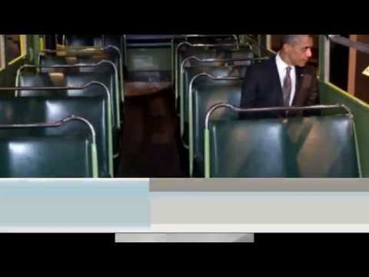
IL PESO DELLE PAROLE
Lunedì abbiamo letto un libro tutti insieme per il progetto libriamoci. Il libro era: L’autobus di Rosa. Esso parla della storia di Rosa Parks, una donna nera che ha fatto la storia. Secondo me è stata la cosa più rivoluzionaria della storia delle persone nere in America, che poi in seguito ha portato all’elezione, anni dopo, del primo presidente nero. Un semplice no che ha fatto sì che la maggior parte delle leggi razziali venissero abolite, così come la segregazione razziale
Giovanni Trunzo

Slide 9
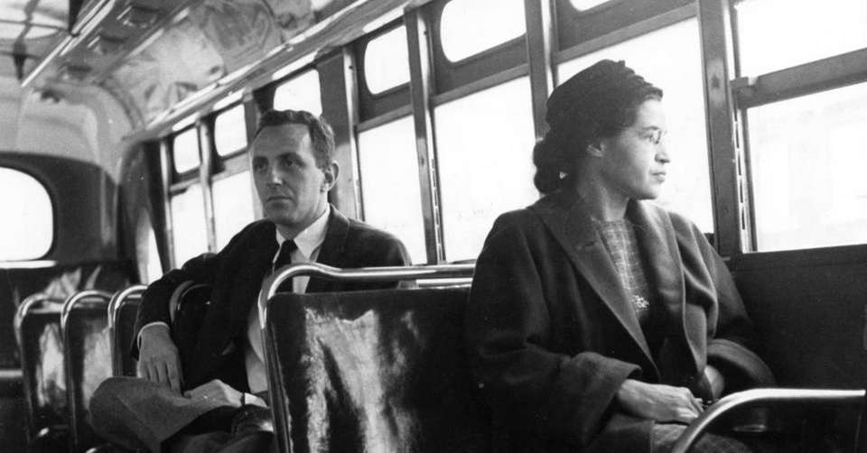
IL PESO DELLE PAROLE
Questo lunedì nell’atrio della scuola abbiamo svolto il progetto Libriamoci. Abbiamo letto il libro incentrato su una storia vera, la storia di Rosa Parks, una donna di colore che grazie al suo no, ha cambiato la storia. Tutto accadde quella sera in cui Rosa Parks prese il pullman per ritornare a casa, sedendosi nella parte riservata ai bianchi. Dopo poco dei bianchi salirono e imposero a rosa di alzarsi e cedere il posto, ma lei si rifiutò ed è proprio per questo rifiuto che fu arrestata. Dopo questa pacifica ribellione gli autobus furono boicottati dai neri. Questo suo gesto fu così eclatante che la legge sulla segregazione razziale sui mezzi pubblici fu abolita. Quello che ha fatto Rosa Parks dimostra che è giusto dire di no, opporsi ad un qualcosa che riteniamo non giusto in questo caso una legge. Tutto può essere cambiato senza usare la violenza, insulti, ma con un semplice e potente NO!
Giacinto Mastroianni

Slide 10
Secondaria I grado San Mango d’Aquino
III F

